Slide 1
KHUYẾN NGHỊ PHIM CÁ NHÂN HÓA
Môn học: Khoa Học Dữ Liệu
Giảng viên hướng dẫn: TS. Nguyễn Văn Huy
Sinh viên thực hiện: Đào Nguyễn Phú Quý

Slide 2

GIỚI THIỆU ĐỀ TÀI
Tên đề tài: Khuyến nghị phim cá nhân hóa
Mục tiêu: Xây dựng ứng dụng web gợi ý phim dựa trên đánh giá của người dùng
Dữ liệu sử dụng: MovieLens Dataset

Slide 3
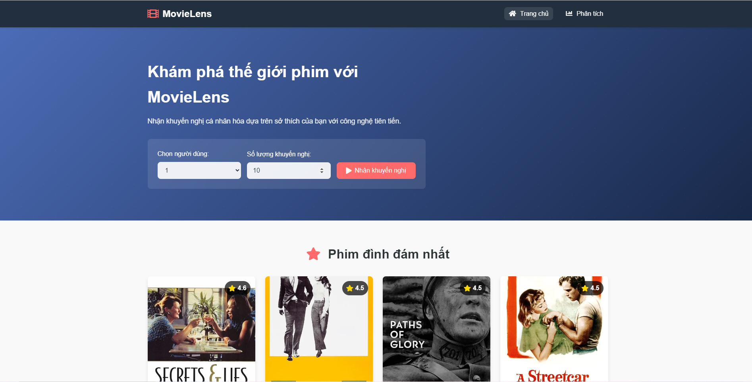
TỔNG QUAN HỆ THỐNG
Ứng dụng web sử dụng plask
3 chức năng chính:
- Gợi ý phim cho từng người dùng
- Hiển thị danh sách khuyến nghị
- Visualization biểu đồ đánh giá phim

Slide 4
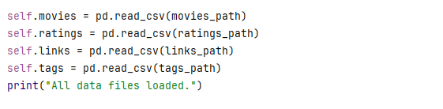
CHUẨN BỊ DỮ LIỆU
Sử dụng MovieLens Dataset (ml-latest-small)
Các file: movies.csv, ratings.csv, links.csv, tags.csv
Dùng Pandas để đọc và xử lý dữ liệu

Slide 5
XỬ LÝ DỮ LIỆU
Trích xuất năm phát hành từ tiêu đề phim
Tách danh sách thể loại phim
Gộp dữ liệu với links.csv để lấy tmdbId
Lấy ảnh poster từ TMDb API

Slide 6
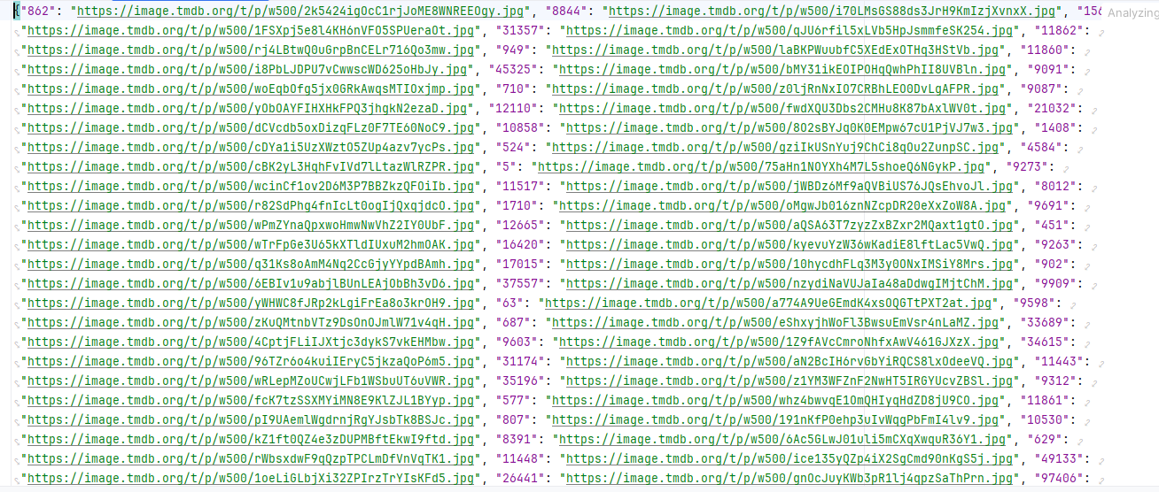
TỐI ƯU HÓA DỮ LIỆU
Lưu dữ liệu đã xử lý vào file cache (processed_data.pkl)
Lưu poster vào poster_cache.json
Giảm thời gian khởi động từ hàng giờ xuống vài giây

Slide 7
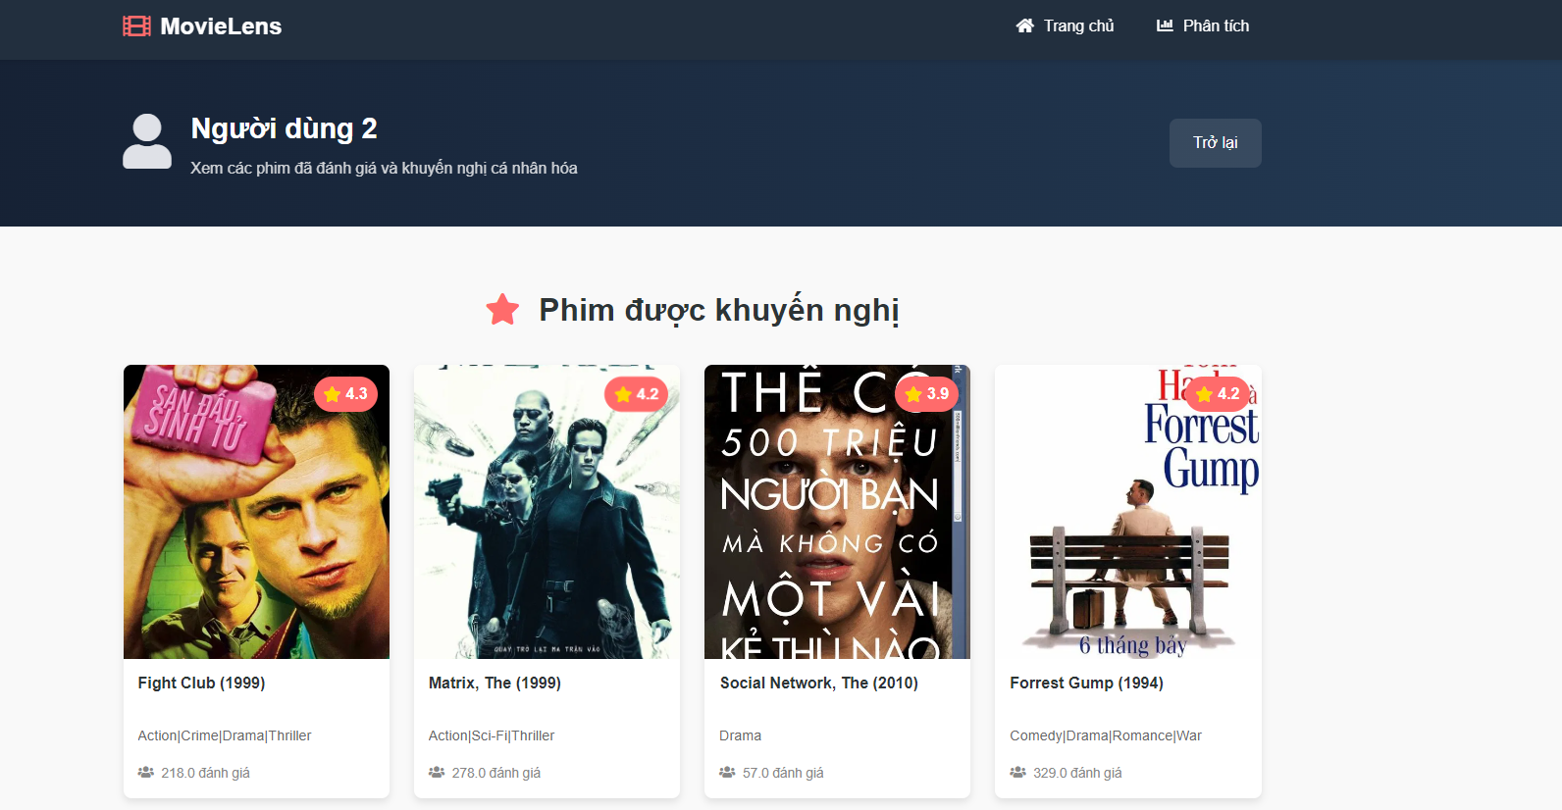
TẠO GIAO DIỆN
Sử dụng plask để xây dựng giao diện
File chính: app.py
Cho phép chọn user_id và số lượng phim khuyến nghị

Slide 8
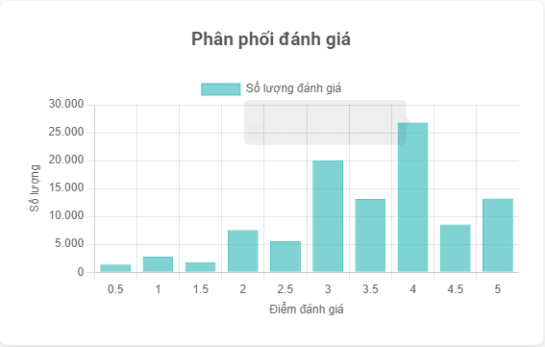
VISUALIZATION
Tạo biểu đồ phân phối đánh giá phim
Hiển thị số lượng đánh giá ở mỗi mức điểm (0.5-5.0)
Dùng Plotly trong Streamlit

Slide 9
CẢM ƠN THẦY ĐÃ LẮNG NGHE

